Slide 1
Capstone: Fase 2
Desarrollo plataforma de gestión de reemplazo para profesores de Duoc
Integrantes:
Felipe Escalona
Patricio Agurto
Camilo Silva
Docentes:
Ricardo Pino
Juan Pablo Mellado

Slide 2
Objetivo general
Desarrollar una solución tecnológica integral que facilite la gestión de reemplazos de docentes y el control de horas trabajadas para asegurar una administración eficiente y precisa en el Programa de Inglés de Duoc UC, mejorando la calidad educativa y la precisión en el proceso de pago.

Slide 3
Objetivos Específicos
Para poder dar solución a la gestión de reemplazos de profesores se realizará una aplicación web que contenga:
- Módulo destinado a guardar los docentes para poder asignarlos a la clase que necesitan reemplazar o recuperar, también poder agregar sus jornadas y/o licencias
- Módulo destinado a la gestión de clases a recuperar por docentes.
- Módulo destinado a la gestión de reemplazantes.
- Módulo designado para reportes con la información referente a reemplazos y recuperación de clases.

Slide 4
Metodología
La metodología a utilizar en este proyecto es la Metodología en Cascada, que es un enfoque de desarrollo de software lineal y secuencial, donde el proyecto se divide en fases bien definidas, y cada fase debe completarse antes de pasar a la siguiente. El proceso fluye en una sola dirección, similar a una cascada, desde la fase de requisitos hasta la entrega del producto.

Slide 5
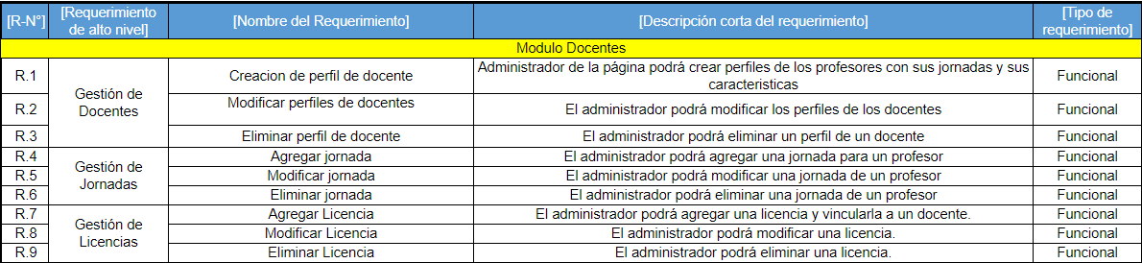
Requerimientos

Slide 6
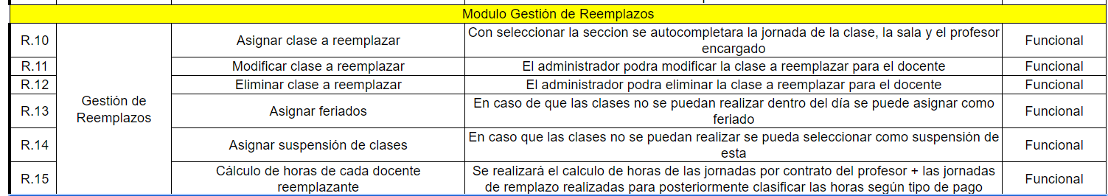
Requerimientos

Slide 7
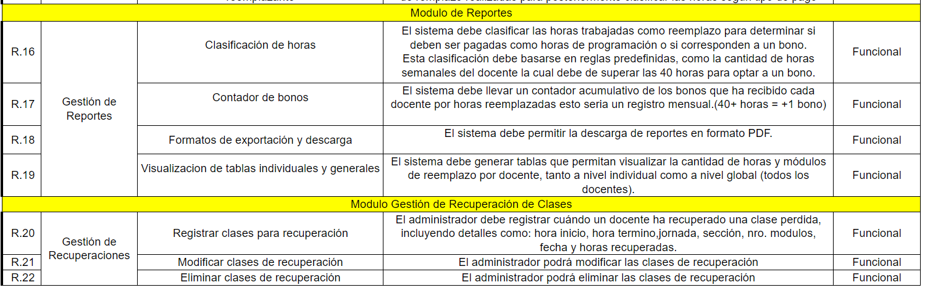
Requerimientos

Slide 8
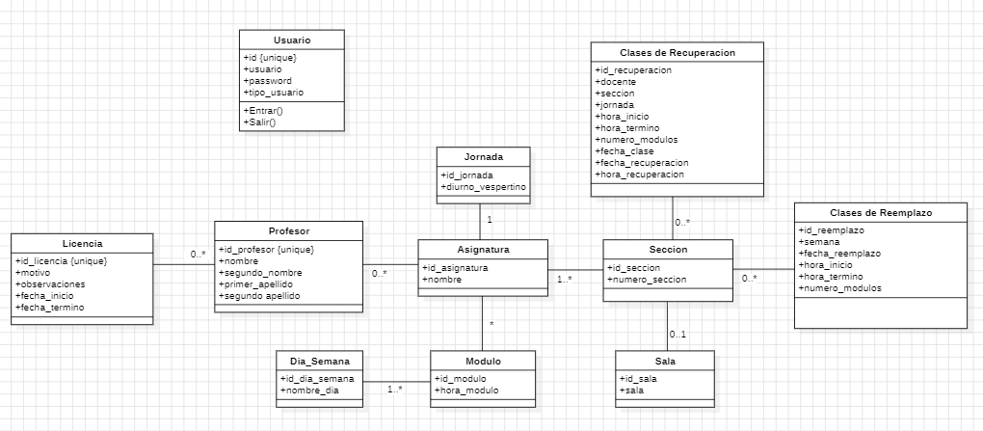
Vista lógica

Slide 9
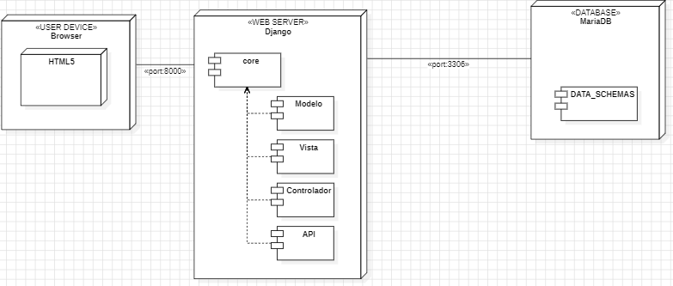
Vista de despliegue

Slide 10
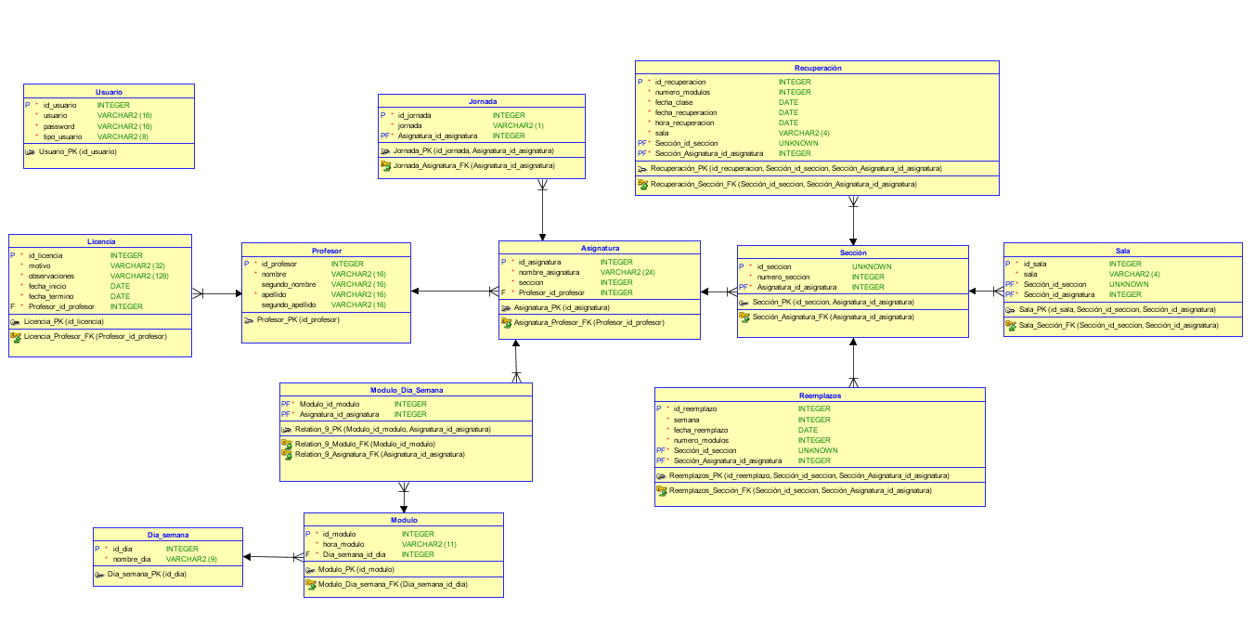
Modelo Relacional

Slide 11
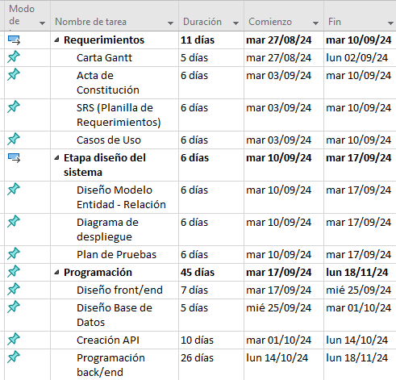
Cronograma

Slide 12
Comentarios

